Slide 1
BÁO CÁO NHÓM 6
Đề Tài: Game Mini Tổng Hợp
Giảng viên hướng dẫn: Trương Bá Thái
Các thành viên:
Nguyễn Sơn Thiên Vũ
Huỳnh Tuấn Vỹ
Trần Duy Uy Hoan
Bùi Đức Thảo
Tăng Chí Hải

Slide 2
Chương 1: Giới thiệu
Ứng dụng bao gồm các game:
Game Rắn Săn Mồi
Game Bầu Cua
Game Cờ Caro
Game Picachu
Game Kukube

Slide 3
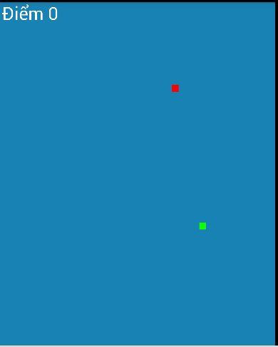
ydchfhxhfhf
Game Rắn Săn Mồi
Hình 1

Slide 4
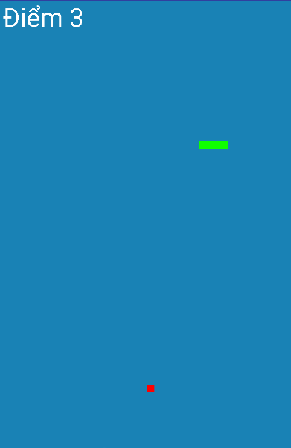
Ghi dieu ban mun
Hình 2

Slide 5
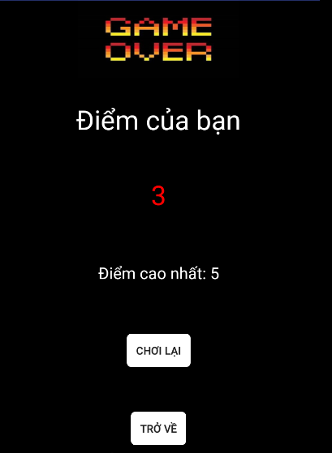
Hình 3

Slide 6
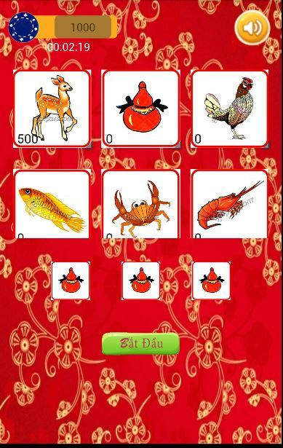
Game Bầu Cua

Slide 7
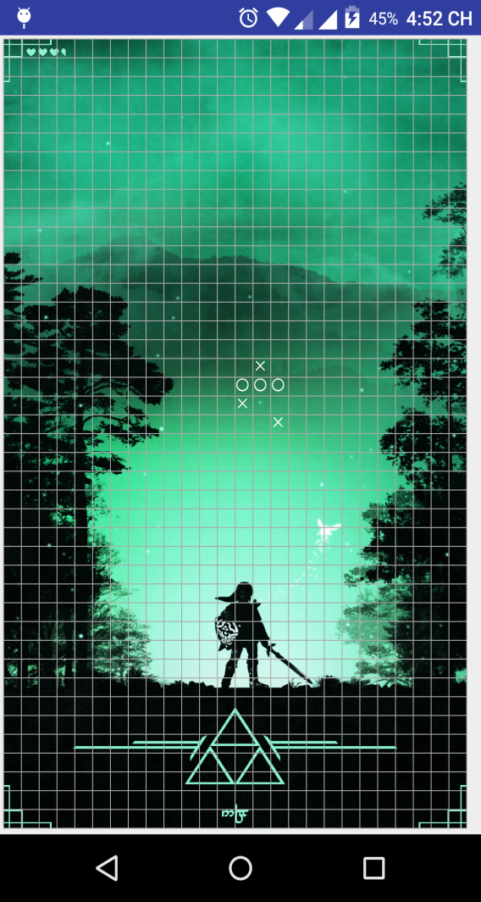
Game Cờ Caro

Slide 8
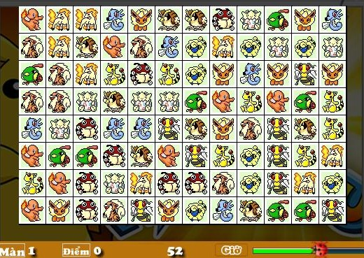
Game Pikachu

Slide 9
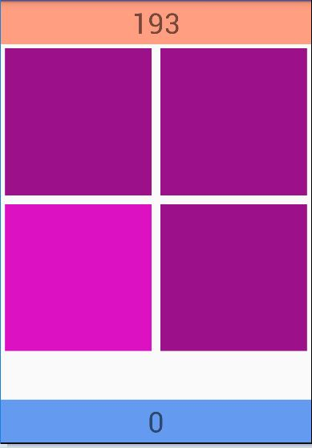
Game Kukube

Slide 10
Thanks For Watching

